Slide 1
Розвиток української музики наприкiнцi 18-19 ст.

Slide 2
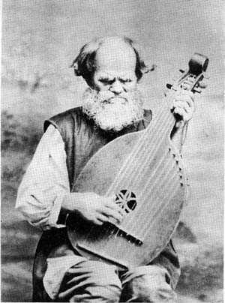
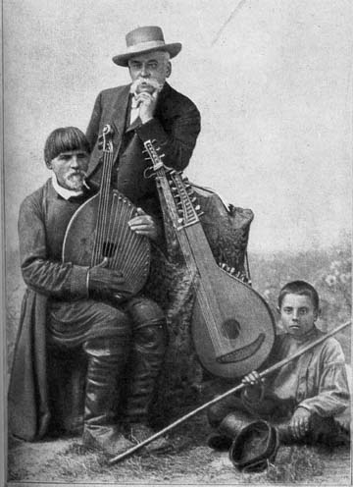
Поетична і музична обдарованість українського народу була основою високого рівня розвитку музично-пісенної творчості. У XIX столітті як і раніше побутують землеробські пісні календарного циклу, а також колядки, веснянки, колискові, весільні. Широкою популярністю користувалися пісні-романси «Їхав козак за Дунай», «Віють вітри», «Сонце низенько», а також створені на вірші Шевченка «Думи мої, думи», «Заповіт». З народного середовища висувалися талановиті співаки-кобзарі (Остап Вересай, Іван Кравченко-Крюковський, Гнат Гончаренко, Терентій Пархоменко, Михайло Кравченко, Андрій Шут та ін.).
Остап Вересай
Гнат Гончаренко

Slide 3
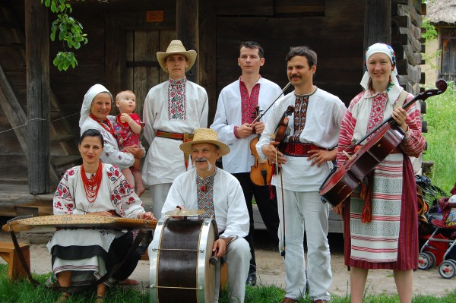
Значного поширення набуло сімейне музикування, аматорський молодіжний розважальний спів. Центрами розвитку музичної культури були духовні навчальні заклади, гімназії, приватні пансіони,університети, в яких вивчалася нотна грамота і теорія музики. Багато хто отримував професійну музичну підготовку в церковних хорах.
Музика, спів міцно увійшли в повсякденне життя як міського, так і сільського населення. За жанрами пісні були різноманітними: ліричні, жартівливі, романси, виконувалися вони соло, дуетом, хором, підакомпанемент бандури, скрипки, гітари, фортепіано. Переважно це були авторські твори, які згодом розповсюджувалися і ставали народними.

Slide 4
Концертну діяльність в містах України розгортали самодіяльні колективи. Традиційними серед інтелігенції великих міст були літературно-музичні вечори. Влаштовувалися добродійні концерти, особливо під час проведення великих контрактових ярмарок. Однак часто така діяльність наштовхувалася на адміністративні заборони. Наприклад, в 1867 у Києві був випадок, коли влада дозволила концерт за умови, що тексти пісень будуть звучати французькою мовою.
Високого рівня досягла майстерність партесного (багатоголосого) співу. У XIX столітті хоровий спів поступово виходить за рамки чисто культового. Загальнофілософський зміст канонічних образів залучав до храму немало світських слухачів. З великими концертними програмами виступали хори Київської академії, Переяславської семінарії. Розвиток своїх національних традицій гальмувався, оскільки перевага адміністративно надавалася іноземним авторам

Slide 5
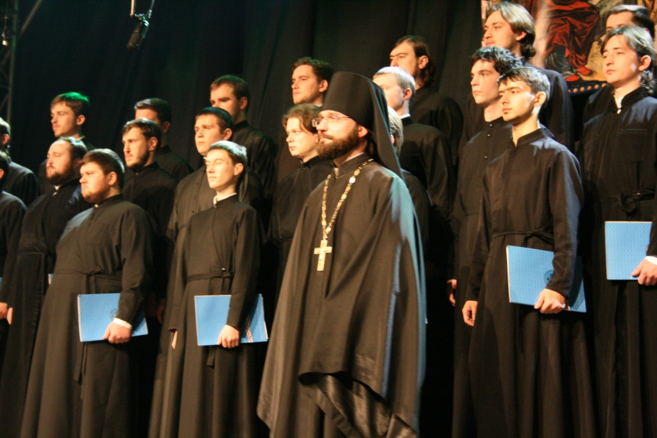
Ки́ївська Акаде́мія — найстаріший вищий навчальний заклад в Східній Європі й один з найстаріших вищих навчальних закладів у світі, заснований близько 1037 р. Академія багато років була центром богослов'я та освіти на навколишніх землях.

Slide 6
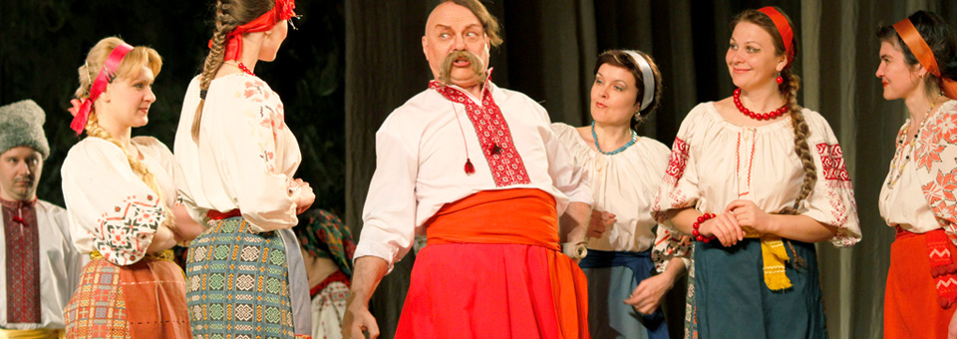
Одночасно з народною і церковною традиціями в XIX столітті складається світська професійна музична культура. С. С. Гулак-Артемовський на початку 60-х років створює першу українську оперу «Запорожець за Дунаєм». Перлиною української вокальної класики стали «Вечорниці» П. І. Нищинського. Вони малюють широку музичну картину народного життя, знаменитий чоловічий хор «Закувала та сива зозуля», тема якого — страждання козаків у турецькій неволі, їх прагнення до свободи. Мелодичним багатством, співучістю, драматичною напруженістю привабила слухачів опера М. М. Аркаса «Катерина.П. П. Сокальському належить глибока теоретична праця «Русская народная песня, великорусская і малорусская, в ее строении мелодическом и ритмическом…».

Slide 7
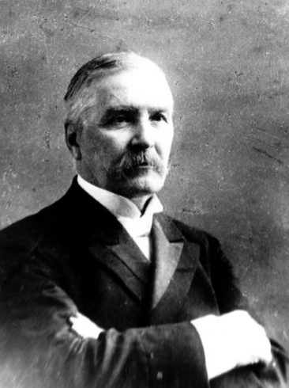
Цілу епоху в музичному житті України становить творчість М. В. Лисенка — великого українського композитора, блискучого піаніста-віртуоза, талановитого хорового диригента, педагога, музикознавця й активного громадського діяча демократичного напряму. Він є основоположником української класичної музики.

